Slide 1


REPORTE BIC 2025
audiniif@gmail.com

Slide 2
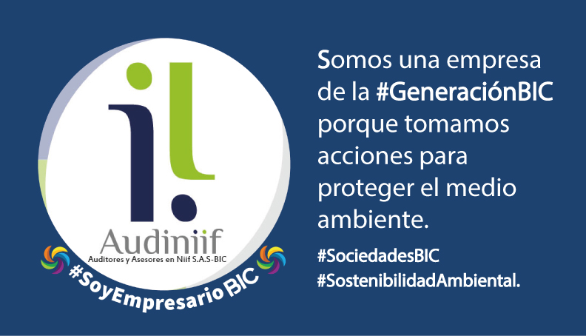
Contenido
Pág.
1 INTRODUCCIÓN ₃
Estándar utilizado para la
2
presentación del informe
5
Observaciones generales ₆
REPORTE POR DIMENSIONES 7
5
Modelo de Negocio Gobierno Corporativo Prácticas Laborales Prácticas Ambientales Prácticas con la Comunidad
CONCLUSIONES
8
12
15
18
21
26
6
7
8
9
10
audiniif@gmail.com

Slide 3
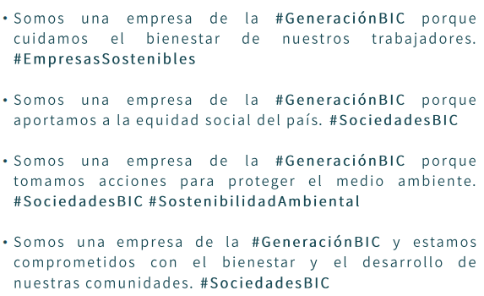


Introducción
Durante el año 2.025, seguimos trabajando en el posicionamiento de la compañía a nivel de redes sociales. También hemos participado en ofrecer los servicios de capacitación a las diferentes entidades privadas, para que obtengan los conocimientos básicos para poder efectuar los reportes de sostenibilidad que, por el momento, no son de obligatorio cumplimiento por parte de todos los empresarios, concientizándolos en que deben establecer los diferentes pasivos ambientales en sus Estados Financieros, así como la doble materialidad en la aplicación de las Normas ISSB emitidas desde el año 2023.
Desde el mes de Abril del año 2021, adquirimos nuestra condición de sociedad de Beneficio e Interés Colectivo – BIC, para lo cual hemos venido preparándonos, aprendiendo el manejo de muchos de los ODS que se nos proponen y, que en un futuro no muy lejano esperamos estar desarrollando en su totalidad.
audiniif@gmail.com

Slide 4
OBJETIVO
Informar sobre las acciones realizadas durante el año 2.025 en cada una de las dimensiones :
del modelo de negocio
de impacto económico,
social y ambiental;
contribuyendo así al
desarrollo sostenible de
nuestro país.
audiniif@gmail.com

Slide 5
Estándar Utilizado
El estándar seleccionado por nuestra empresa corresponde al Sistema B (en su versión del mes de octubre del año 2025), debido a que la visión de dicho sistema es compatible con nuestros objetivos estratégicos.
El Sistema B tiene como visión
“Crear un sistema económico, inclusivo, equitativo y regenerativo para todas las personas y el planeta”, lo que nos permite identificarnos con nuestra visión como organización:
“Prestar un servicio a nuestros clientes que se caracterice por ser incluyente y responsable ambientalmente”
El Sistema B es una organización global que promueve al sector privado y otros actores económicos, para construir una nueva economía en que el éxito y los beneﬁcios ﬁnancieros incorporan bienestar social y ambiental.
Este sistema, cuenta con una certiﬁcación para las empresas
y con una herramienta pública y gratuita,
la cual está diseñada para medir el desempeño social y ambiental.
Para la elaboración del presente reporte de gestión BIC, se ha decidido usar la herramienta para presentar la evaluación B que constituirá la base cuantitativa de dicho reporte.
audiniif@gmail.com

Slide 6
AUDINIIF SAS BIC
Nuestra empresa se constituyó en marzo 14 del año 2014, es decir, hace más de 12 años, con el objetivo de poder ayudar a las sociedades a implementar los cambios exigidos por las normativas nacionales que tenían que ver con la implementación en Normas Internacionales de Información Financiera, como lo dijimos desde un principio, con personal nacional, altamente calificado, lo que nos ha permitido mantenernos en el mercado.
¡¡Con este informe de gestión presentamos a la Asamblea General de Accionistas el informe sobre la gestión desarrollada por la Administración en el año 2025 y agradece a los empleados, contratistas, proveedores y aliados su aporte y compromiso!!
Desde la dirección agradezco la conﬁanza depositada y el
apoyo a nuestra labor y a la empresa para permanecer en
el mercado.
audiniif@gmail.com

Slide 7
REPORTE BIC
POR DIMENSIONES
COMPROMISOS ADQUIRIDOS
audiniif@gmail.com

Slide 8
REPORTE BIC
POR DIMENSIONES
MODELO DE NEGOCIO
audiniif@gmail.com

Slide 9
MODELO DE NEGOCIO
Adquirir el 80% del suministro de mano de obra calificada y servicios de proveedores de origen local o que pertenezcan a mujeres y minorías. Además de dar preferencia en la
celebración de contratos con proveedores de bienes
y servicios
que implementan normas equitativas y ambientales.
audiniif@gmail.com

Slide 10






MODELO DE NEGOCIO
IMPLEMENTACION
Como parte de nuestro proceso de planeación estratégica y con miras a implementar normativas de calidad, hemos creado una política para el área administrativa en donde se establece que los clientes y proveedores seleccionados para adquirir los materiales y suministros deben cumplir por lo menos una de las siguientes condiciones:
Ser proveedores de origen local a la obra o contrato en ejecución
Ser proveedores, empresas o emprendedores liderados por mujeres
Ser proveedores, empresas o emprendedores liderados por minorías
Ser proveedores, empresas o emprendedores que demuestren su compromiso con el medio ambiente
Actualmente contamos con el software CONTAPYME, un sistema integral que nos permite cargar toda la información administrativa que reﬂeja los datos de los proveedores, considerando los centros de costos inherentes a cada encargo asignado, para garantizar
el análisis adecuado.
audiniif@gmail.com

Slide 11
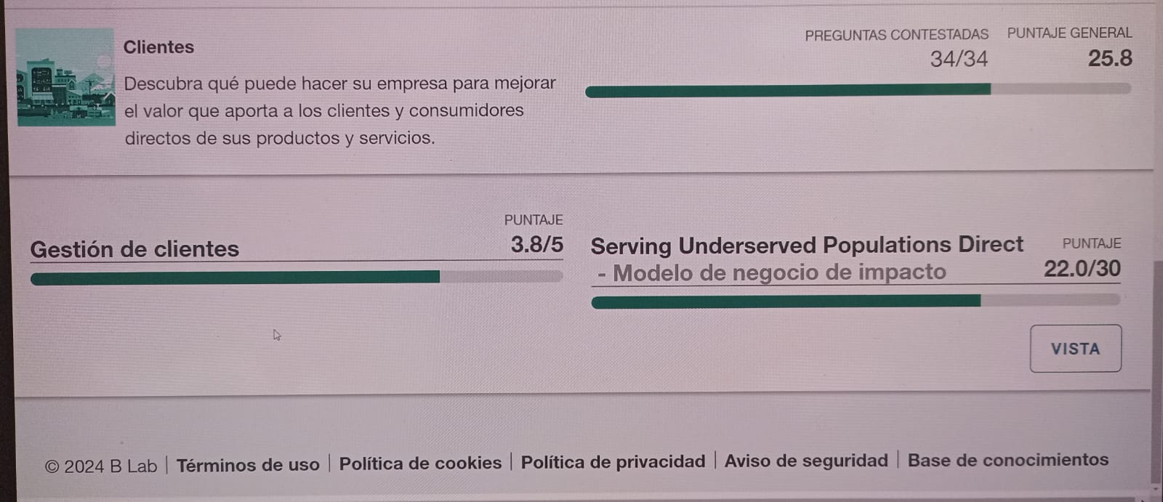
RESULTADOS EVALUACION B
Analizando los resultados obtenidos podemos observar que la empresa tiene un nivel de cumplimiento del 73% de acuerdo con los requisitos exigidos para el adecuado manejo de sus relaciones con clientes y proveedores.
audiniifsasbic@gmail.com

Slide 12
REPORTE BIC
POR DIMENSIONES
GOBIERNO CORPORATIVO
audiniifsasbic@gmail.com

Slide 13
GOBIERNO CORPORATIVO
IMPLEMENTACION
Como estrategia para efectos de mejorar nuestra imagen corporativa iniciamos un proceso de actualización de nuestra página web, de tal forma que nuestros usuarios interesados puedan obtener de primera mano la información que requieran de nuestra empresa, así como de los servicios que ofrecemos a nuestros clientes.
Haciendo del manejo de nuestra página una experiencia más amable para el usuario y con técnicas de marketing actualizadas, que permiten controlar de una forma más eficaz nuestros negocios. Así mismo, la empresa ha dedicado gran parte de su tiempo, al análisis de los prospectos a contratar, la remuneración y las relaciones que se tienen entre ellos y la gerencia de la misma. Haciendo un manejo trasparente de la información y con total cumplimiento de las normas de ética que nos exige nuestra ley 43 de 1990 y el código de ética mundial del contador público.
audiniifsasbic@gmail.com

Slide 14
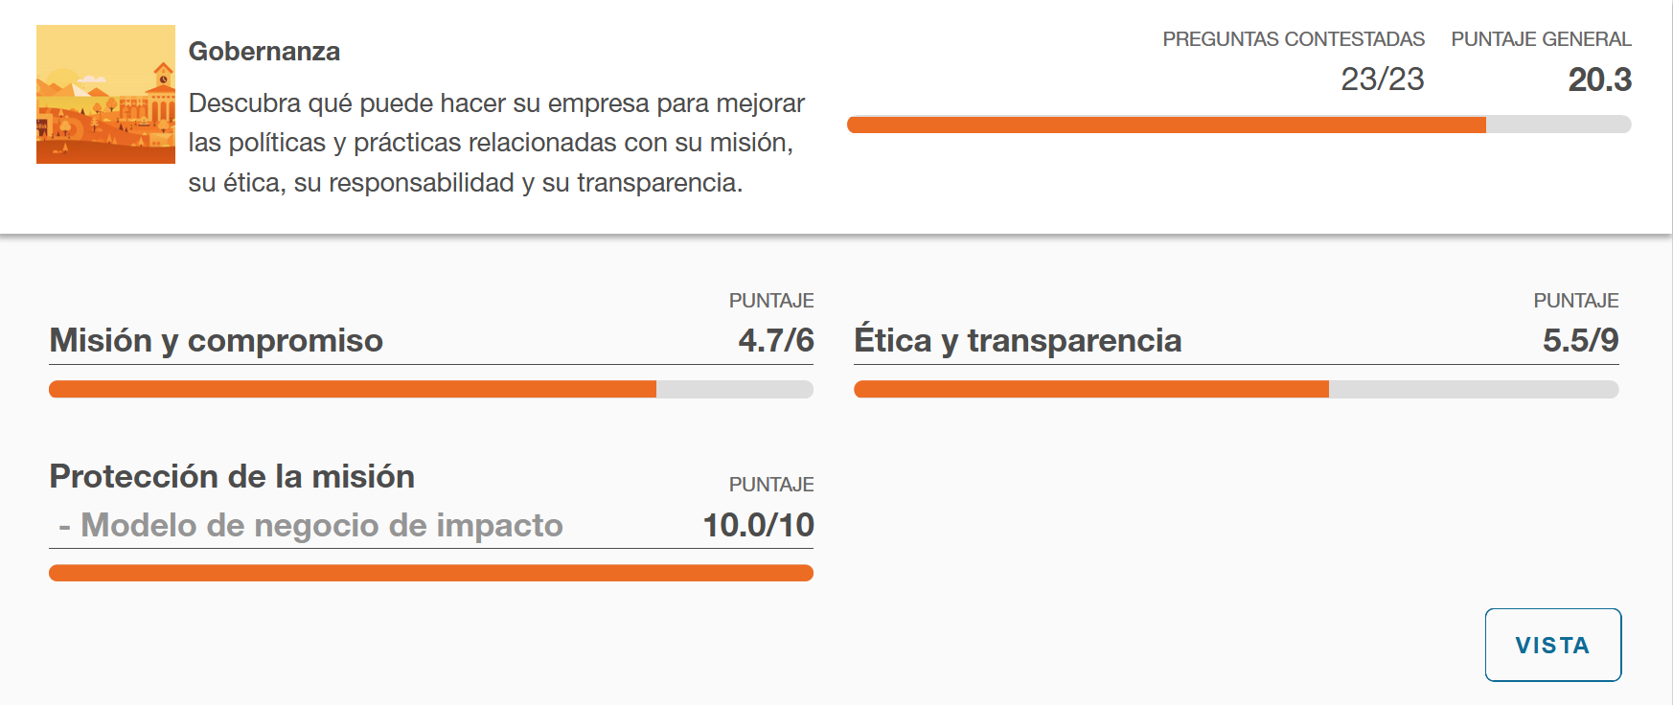
RESULTADOS EVALUACION B
Teniendo en cuenta estos resultados podemos identificar claramente que la sociedad cumple con un 76% de lo exigido por la norma en cuanto al manejo adecuado de las relaciones con los usuarios interesados.
audiniif@gmail.com

Slide 15
REPORTE BIC
POR DIMENSIONES
PRACTICAS LABORALES
audiniif@gmail.com

Slide 16
PRACTICAS LABORALES
IMPLEMENTACION
Dentro de nuestra empresa, las políticas de teletrabajo son aceptadas plenamente, ya que las labores desarrolladas por nuestros colaboradores, no requieren de una presencialidad en nuestras instalaciones, lo cual no afecta en Ningún caso la remuneración de los mismos. Adicionalmente, permitimos que todos tengan opción de pertenecer a la familia de AUDINIIF SAS BIC, con las mismas oportunidades. Los horarios de trabajo, son establecidos con los colaboradores, teniendo en cuenta los programas de cumplimiento en los encargos y así mismo son flexibles.
audiniif@gmail.com

Slide 17
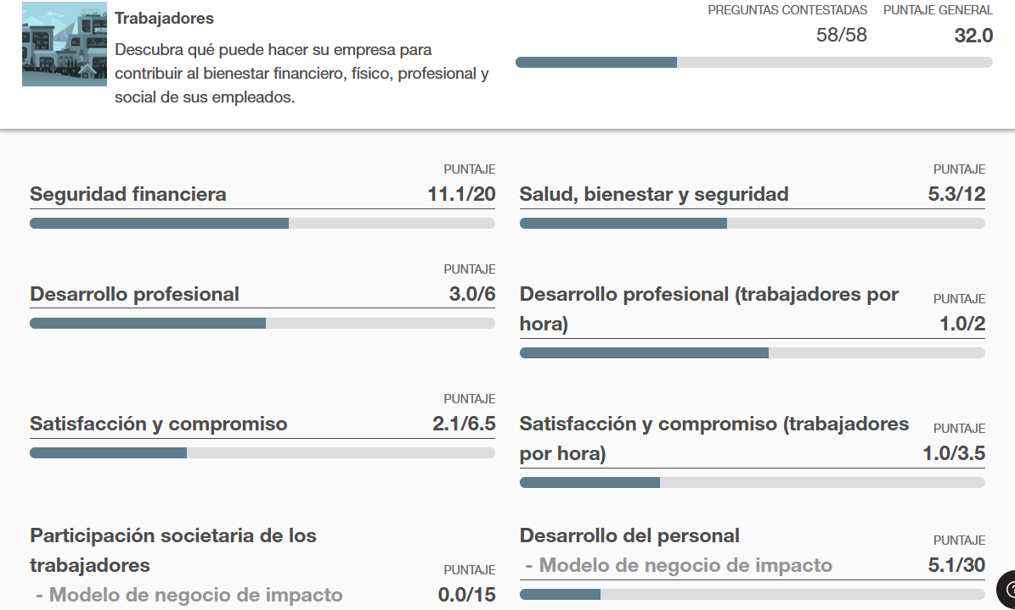
RESULTADOS EVALUACION B
Teniendo en cuenta estos resultados podemos decir que la empresa cumple con lo comprometido, aunque hace falta algunos aspectos en los cuales debemos mejorar nuestras relaciones con nuestros colaboradores.
audiniif@gmail.com

Slide 18
REPORTE BIC
POR DIMENSIONES
PRACTICAS AMBIENTALES
audiniif@gmail.com

Slide 19
PRACTICAS AMBIENTALES
IMPLEMENTACION
Dentro de nuestra empresa, las políticas de consumo en servicios públicos son monitoreadas mes a mes, efectuando los correctivos adecuados para obtener un mejor manejo de los recursos tanto hídricos como energéticos. Se efectúa la labor de reciclaje, en uso de insumos, en uso de recursos hídricos y todos los que podamos efectuar. Requerimos de un informe adecuado del uso de los mismos, ya que parte de nuestra labor con nuestros clientes, consiste en efectuar auditorías sobre los consumos y usos adecuados de los recursos que se utilizan, permitiendo un mejor resultado económico y también que certifiquen a los clientes como responsables con el manejo ambiental de sus empresas.
audiniif@gmail.com

Slide 20
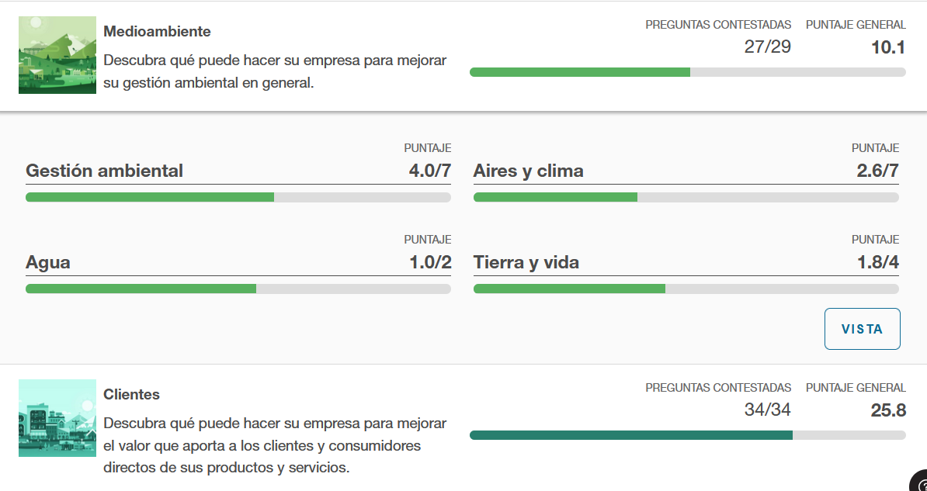
RESULTADOS EVALUACION B
Teniendo en cuenta estos resultados podemos decir que la empresa está mejorando su manejo ambiental, de acuerdo con lo estudiado en el período anterior, tendremos mayor información para presentar y elaborar el informe comparativo.
audiniif@gmail.com

Slide 21
REPORTE BIC
POR DIMENSIONES
PRACTICAS CON LA COMUNIDAD
audiniif@gmail.com

Slide 22
PRACTICAS CON LA COMUNIDAD
IMPLEMENTACION
Audiniif SAS BIC, se ha caracterizado por se una empresa comprometida con el manejo ambiental, así como de colaborar con las medidas de seguridad de la comunidad, nosotros instalamos en la cuadra en donde está ubicada la oficina, un sistema de monitoreo que permite a la comunidad hacer un seguimiento sobre las actividades realizadas por personas ajenas a la comunidad y tenemos comunicación directa con las autoridades policiales y administrativas. Colaboramos con las políticas de reciclaje responsable en los hogares y oficinas que se encuentran a nuestro alrededor.
audiniif@gmail.com

Slide 23
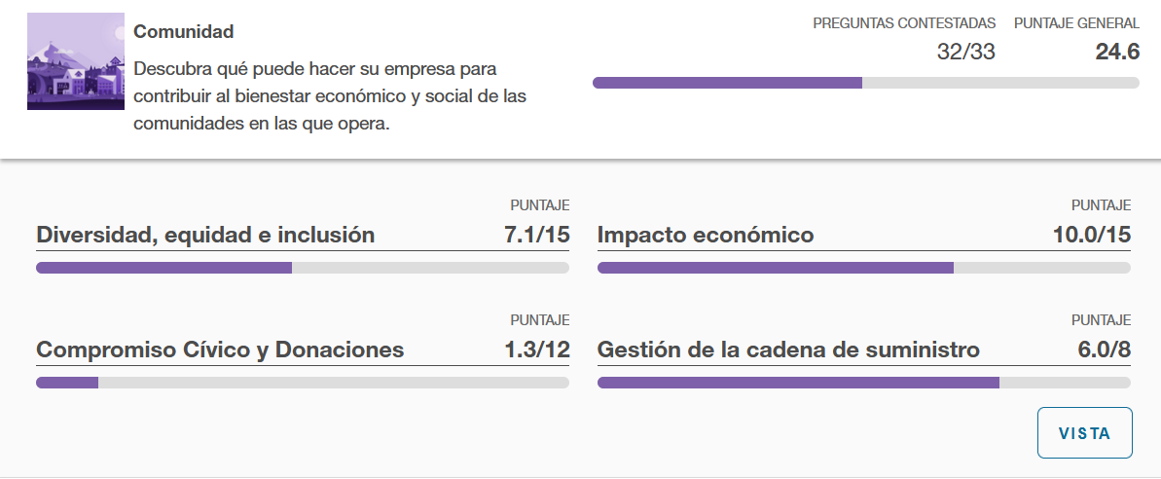
RESULTADOS EVALUACION B
Teniendo en cuenta estos resultados podemos decir que la empresa ha demostrado querer mejorar su manejo relacionado con la comunicación con comunidad.
audiniif@gmail.com

Slide 24
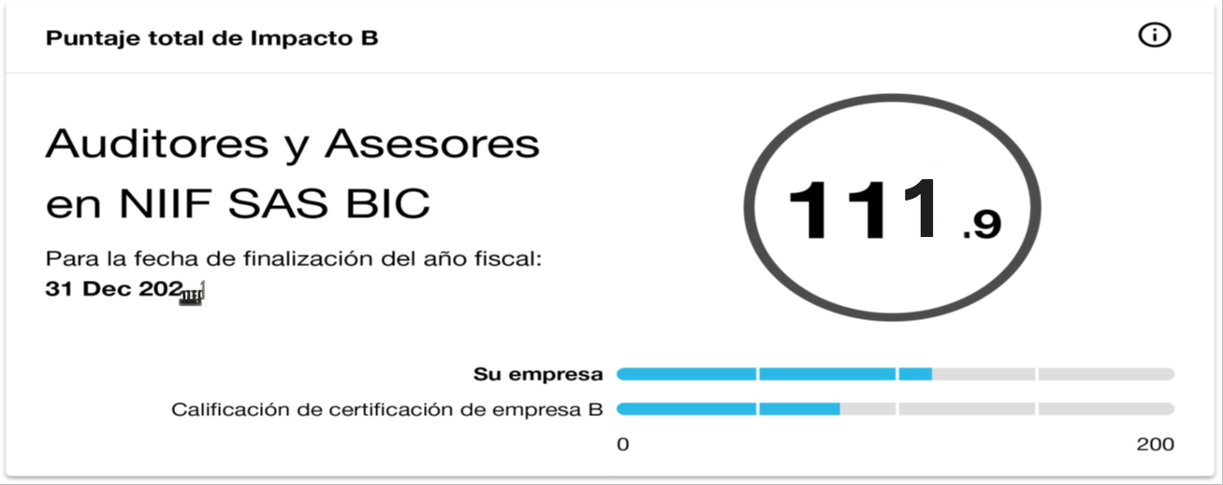
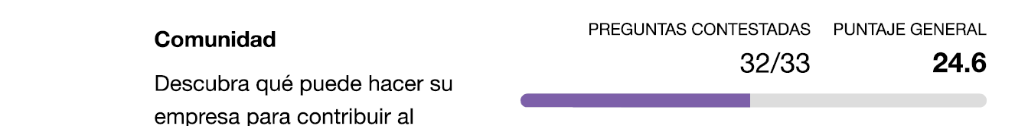

RESULTADOS EVALUACION B
audiniif@gmail.com

Slide 25
REPORTE BIC POR DIMENSIONES
CONCLUSIONES
Como resultado de la evaluación obtenida, consideramos adecuado el nivel de cumplimiento en el que se encuentra la empresa, esto es, con un 113.3 puntos, lo que nos deja en nuestros pensamientos que, estamos haciendo bien las cosas y que aún así podemos realizar actividades de mejora e implementar con mayor rigurosidad las dimensiones en las cuales vemos deficiencias.
Considero que vamos a lograrlo, poco a poco, creando políticas que mejoren el cumplimiento de los ODS.
¡¡¡Gracias¡¡¡
audiniif@gmail.com

Slide 26

REPORTE BIC POR DIMENSIONES
CONCLUSIONES
Este reporte fue presentado en la Asamblea de Accionistas Ordinaria, para el período 2025, realizada el 25 de marzo de 2026.
Paola Andrea Oquendo Garzón
Representante Legal
audiniif@gmail.com

